Slide 1
4 、 日 月 明
辛兴小学
荆 秋 银

Slide 3
日 月 鱼 羊 小
土 大 一 火 田
力 人 木 手 目

Slide 4
日 月
明
鲜
鱼 羊
小 土
尘
小 大
尖

Slide 5


Slide 6
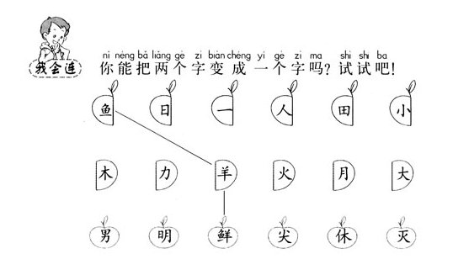

Slide 7
一 火
灭
田 力
男
人 木
休
手 目
看

Slide 8
木
木
林
木
木
森
木

Slide 9
人
人
从
人
众
人
人

Slide 10
我会读
笔尖
鲜花
竹林
森林
明天
尘土
手心
灭火

Slide 11
读读想想？
不
正
歪
歪歪扭扭
晃眼睛
日
光
晃
品
品茶
三 口
三 日
晶
亮晶晶

Slide 12
